Slide 1
Výsledky českých žáků PISA 2018
Mgr. Tomáš Zatloukal, MBA, LL.M. │ ústřední školní inspektor
3. prosince 2019

Slide 2


Projekt
PISA 2018 – patnáctiletí v základních a středních školách
Čtenářská gramotnost
Přírodovědná gramotnost
Matematická gramotnost
Tříletý cyklus
Notes:
Projekt Organizace pro hospodářskou spolupráci a rozvoj (OECD)
Od roku 2000
Patnáctiletí – jak jsou připravení pro další studium/každodenní životní situace/vstup na trh práce
Tří hlavní gramotnosti, tříletý cyklus
2018 – čtenářská gramotnost hlavní, vývoj za 18 let (předtím byla hlavní v 2000, 2009)
Matematická gramotnost
Přírodovědná gramotnost
V cyklu 2018 testováni žáci narození v roce 2002

Slide 3
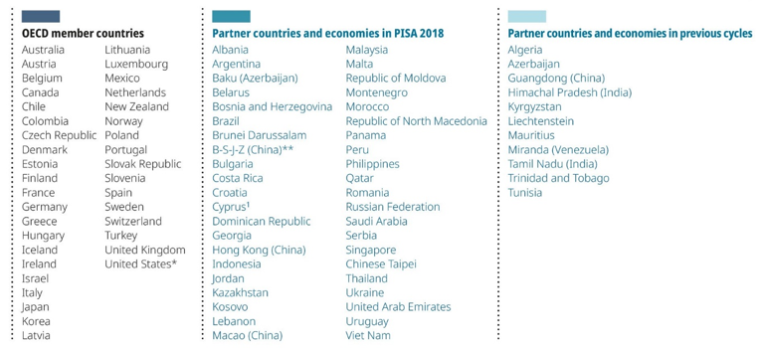
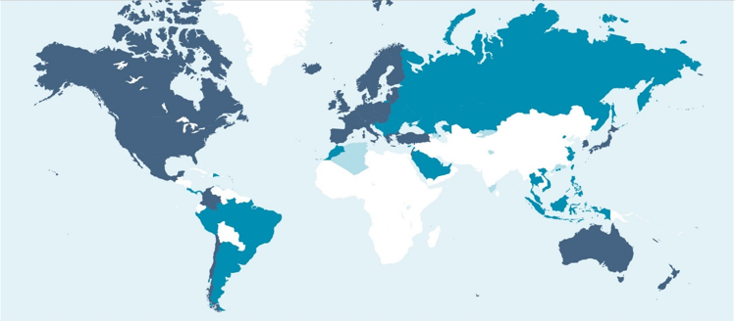
Projekt
Notes:
2018 – zapojeno 79 zemí a ekonomik (nárůst, v 2015 jich bylo 72)
Všechny členské země OECD (36)
V PISA 2015 i 2018 všechny země EU (28)
Další státy a ekonomiky (např. vybraná města/vybrané provincie - Hongkong, Šanghaj, Baku)
Žáci – test (v rozsahu 2 hodiny), dotazník
Ředitelé – dotazník
Za každou zemi reprezentativní vzorek škol a žáků (v ČR v r. 2018 zapojeno 333 škol)

Slide 4
Výsledky českých žáků

Slide 5
Průměrné výsledky českých žáků v jednotlivých gramotnostech
Notes:
25. místo ze 79 ve čtenářské gramotnosti (Estonsko, Kanada, Finsko)
22. místo v matematické gramotnosti (Japonsko, Korea, Estonsko)
21. místo v přírodovědné gramotnosti (Estonsko, Japonsko, Finsko)

Slide 6
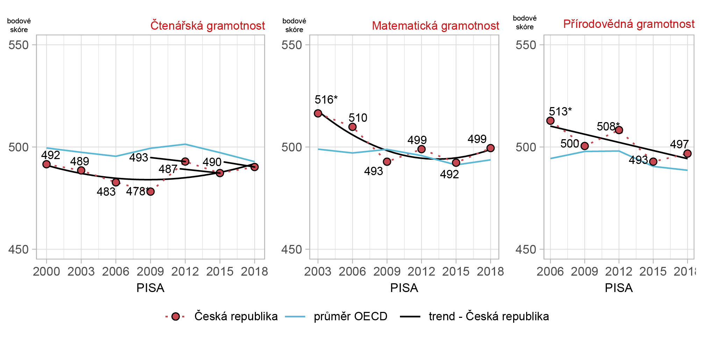
Trendy ve výsledcích žáků ve čtenářské, matematické a přírodovědné gramotnosti

Slide 7
GRAMOTNOSTNÍ ÚROVNĚ
Zastoupení českých žáků v nejnižších a nejvyšších gramotnostních úrovních.
Výsledky na úrovni krajů.

Slide 8
ČTENÁŘSKÁ GRAMOTNOST
Podíl žáků v čtenářských gramotnostních úrovních
– ČR vývoj v čase
 |  |  |  |  |  |  | 2018
Zastoupení žáků v čtenářských gramotnostních úrovních v % | 2000 | 2003 | 2006 | 2009 | 2012 | 2015 | ČR | PrůměrOECD
Pod druhou úrovní | 18 | 19 | 25 | 23 | 17 | 22 | 21 | 23
Úroveň 5 a vyšší | 7 | 6 | 9 | 5 | 6 | 8 | 8 | 9
Notes:
79 % žáků v České republice dosáhlo alespoň druhé gramotnostní úrovně. 8 % žáků dosahuje ve čtení vynikajících výsledků, což znamená, že v testu čtenářské gramotnosti tito žáci dosáhli úrovně pět a šest.

Slide 9
MATEMATICKÁ GRAMOTNOST
Podíl žáků v matematických gramotnostních úrovních
– ČR vývoj v čase
 |  |  |  |  |  | 2018
Zastoupení žáků v matematických gramotnostních úrovních v % | 2003 | 2006 | 2009 | 2012 | 2015 | ČR | Průměr OECD
Pod druhou úrovní | 17 | 19 | 22 | 21 | 22 | 20 | 24
Úroveň 5 a vyšší | 18 | 18 | 12 | 13 | 10 | 13 | 11

Slide 10
PŘÍRODOVĚDNÁ GRAMOTNOST
Podíl žáků v přírodovědných gramotnostních úrovních
– ČR vývoj v čase
 |  |  |  |  | 2018
Zastoupení žáků v přírodovědných gramotnostních úrovních v % | 2006 | 2009 | 2012 | 2015 | ČR | Průměr OECD
Pod druhou úrovní | 16 | 17 | 14 | 21 | 19 | 22
Úroveň 5 a vyšší | 12 | 8 | 8 | 7 | 8 | 7

Slide 11
Zastoupení žáků ve čtenářských gramotnostních úrovních v jednotlivých krajích ČR
ČTENÁŘSKÁ GRAMOTNOST
Notes:
Nejvíce žáků, kteří nedosáhli základní gramotnostní úrovně, je v Ústeckém kraji (36 %) a dále v Jihomoravském (32 %) a Moravskoslezském kraji (32 %). Předpokládá se, že tito žáci mohou mít v budoucnu kvůli svým nedostatkům ve čtenářské gramotnosti problémy nebo mohou
představovat společenskou zátěž. Nejméně takových žáků je v Plzeňském kraji (18 %), Praze (19 %), Zlínském (20 %) kraji.
Důležité je ale sledovat i podíly žáků na jiných úrovních např. Praha a Zlínský kraj nemají nejslabších žáků (pod druhou úrovní) nejméně, ale ve srovnání s ostatními kraji mají největší podíly žáků dosahujících nejvyšších úrovní (5 a 6).

Slide 12
Průměrný výsledek a průměrný index ESCS v krajích ČR
Notes:
Červená přímka vyjadřuje situaci, kdy výsledek kraje ve čtenářské gramotnosti dopadl tak, jak by odpovídalo složení žáků z hlediska socioekonomického zázemí.
Lépe než by odpovídalo dopadly kraje – Zlínský, Plzeňský, Olomoucký, Liberecký, Jihočeský.
Rozdíl ve školních letech (Praha-Ústí) vychází na dva roky
Bodové hodnoty výsledku krajů v 2018 jsou:
Praha 502
Zlínský 494
Plzeňský 482
Jihočeský 481
Liberecký 479
Kraj Vysočina 476
Olomoucký 475
Středočeský 474
Karlovarský 462
Pardubický 461
Moravskoslezský 459
Jihomoravský 459
Královéhradecký 456
Ústecký 439

Slide 13
Výsledky českých žáků ve čtenářské gramotnosti

Slide 14
ČTENÁŘSKÁ GRAMOTNOST
Výsledky žáků ve školách různých zřizovatelů
Výsledky ve čtenářské gramotnosti v druzích škol ČR dle zřizovatele
 | Veřejné školy | Soukromé nebo církevní
Základní školy | 459 | 410
Víceletá gymnázia | 601 | 558
Čtyřletá gymnázia | 580 | 561
Střední odborné školy s maturitou | 512 | 475
Střední odborné školy bez maturity | 412 | 391
Notes:
Žáci všech druhů veřejných škol s výjimkou žáků základních škol dosáhli statisticky významně lepšího průměrného výsledku.
Toto zjištění je ovšem třeba brát s opatrností. Výběr škol zapojených do PISA 2018 byl reprezentativní z hlediska druhů škol, ale nebyl vybírán tak, aby bylo zajištěno reprezentativní zastoupení veřejných a soukromých škol v rámci každého druhu.

Slide 15
ČTENÁŘSKÁ GRAMOTNOST
Skóre v zemích OECD a v ČR - celkové, chlapců a dívek
Notes:
Gender - Ve čtenářské gramotnosti jak českých, tak i OECD žáků se ze všech domén nejvíc projevuje genderová nerovnost výsledku. Výrazně jsou lepší děvčata.
Zjištění mohou souviset s tím, že:
Celkově se chlapci méně často setkávají s delšími a souvislejšími texty, což se může promítnout do jejich schopnosti a dovednosti pracovat s texty.
Ukazuje se, že v rozdílných výsledcích chlapců a dívek se pravděpodobně odrážejí rozdílné čtenářské preference.
Žákovský dotazník nabízí podrobnější pohled na frekvenci čtení různých typů textů. Zatímco dívky nejčastěji čtou krásnou literaturu (romány, vyprávění, příběhy), chlapci dávají přednost jiným typům textů – nejčastěji uváděli, že čtou noviny, časopisy, naučnou literaturu.
S výběrem různých typů textů souvisí i celkový přístup k četbě. Chlapci převážně uváděli, že čtou jen proto, aby získali potřebné informace, a ve srovnání s dívkami je pro ně čtení častěji ztrátou času. Jen pro čtvrtinu chlapců je četba koníčkem (pro 50 % dívek).
Navíc v souvislosti s šetřením PIRLS se ukázalo, že v tuzemských čítankách zatím převažují texty, které pro chlapce nejsou celkově tak zajímavé jako pro dívky – protože se často jedná o úryvky z krásné literatury.

Slide 16
MATEMATICKÁ A PŘÍRODOVĚDNÁ GRAOTNOST
Skóre v zemích OECD a v ČR - celkové, chlapců a dívek
Notes:
Situace v ČR se z hlediska rozdílů mezi dívkami a chlapci celkově neliší od průměru zemí OECD.
V případě matematické gramotnosti je u našich žáků mírně menší rozdíl.

Slide 17
ČTENÁŘSKÁ GRAMOTNOST
Průměrné výsledky České republiky
a zemí OECD
na dílčích škálách čtenářské gramotnosti
Notes:
Obrázek ukazuje výsledky českých žáků na dílčích škálách spolu s průměrem zemí OECD
Výsledky českých žáků na všech pěti dílčích škálách čtenářské gramotnosti se významně neliší od průměru zemí OECD.
Na všech dílčích škálách dosáhly dále dívky lepšího výsledku než chlapci. Relativně největší rozdíl (36 bodů) mezi výsledkem dívek a chlapců pozorujeme v České republice na škále samostatných textů. Schopnost práce se samostatnými texty je slabou stránkou českých chlapců, které je třeba věnovat pozornost navzdory zvýšenému důrazu, jenž šetření PISA 2018 klade na práci se soubory textů.
Na obrázku je patrná tendence k relativně vyšší úspěšnosti českých žáků, a to dívek i chlapců, v oblasti vyhledávání informací a v práci se soubory textů.
Vzhledem k rostoucímu trendu čtení elektronických textů zavedla PISA 2018 nové dělení na 2 typy textů:
• samostatné texty – mají jednoho autora, který je napsal v jednom čase,
• soubory textů – obsahují texty různých autorů nebo texty jednoho autora psané v různých časech.
Práce se soubory textů je typická pro čtení v prostředí internetu a kromě tradičních čtenářských procesů vyžaduje dovednosti nového typu založené na porovnávání různých textů na stejné téma.

Slide 18
Vztah mezi výsledkem a výdaji na vzdělávání
Průměrný výsledek zemí OECD a výdaje na vzdělávání – čtenářská gramotnost - 2018
ČTENÁŘSKÁ GRAMOTNOST
Zdroj: OECD, PISA 2018 Database, Tables I.MEANS.READ and SL.1.1.
Notes:
Graf ukazuje vztah mezi výsledkem zemí OECD ve čtenářské gramotnosti a jejich celkovými výdaji na vzdělávání jednoho žáka od 6 do 15 let věku. Průměrně se na něj vydalo v roce 2018 ve členských zemích OECD o něco víc než 89 000 amerických dolarů. V České republice to bylo téměř o 20 000 amerických dolarů méně, podprůměrných 69 143 amerických dolarů.
Ukazuje se, že spolu se stoupajícími výdaji zemí na vzdělávání rostou i průměrné výsledky jejich žáků.
Ovšem závislost úplně zobecnit nelze, protože například Lucembursko investuje do vzdělání svých žáků rekordních 208 500 amerických dolarů, avšak jejich výsledek ve čtenářské gramotnosti je statisticky významně pod průměrem zemí OECD. Na druhou stranu Lucembursko zdůrazňuje více jiná témata, například vícejazyčnost.
Výsledek českých žáků ve čtenářské gramotnosti je v porovnání se zeměmi OECD lepší, než by odpovídalo vynaloženým prostředkům na jejich vzdělávání.
Například Irsko má výdaje na vzdělávání téměř srovnatelné s průměrem zemí OECD, ovšem výsledek irských žáků je statisticky významně nadprůměrný. Ještě výraznější rozdíl je v případě Estonska, které má vysoce nadprůměrný výsledek, ačkoli jeho výdaje na vzdělávání jsou asi o 5 000 amerických dolarů nižší než v České republice.

Slide 19
Děkuji za pozornost
Mgr. Tomáš Zatloukal, MBA, LL.M.
ústřední školní inspektor
ČESKÁ ŠKOLNÍ INSPEKCE
Fráni Šrámka 37, 150 21 Praha 5
tomas.zatloukal@csicr.cz
posta@csicr.cz

